Slide 1

Gestion
Cabinet
médical
Présentation d'une application Java conçue pour la gestion d'un cabinet médical. Cette application a été développée pour simplifier la gestion des dossiers patients, la planification des rendez-vous et le suivi des consultations médicales. Offrant ainsi une solution pratique et efficace pour les professionnels de la santé .

Slide 2
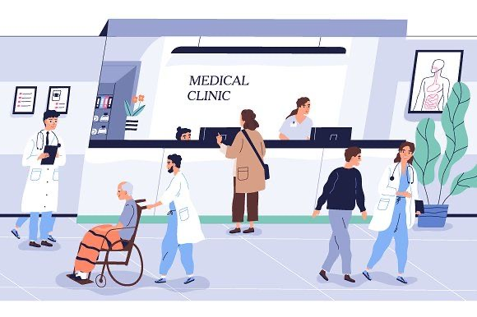
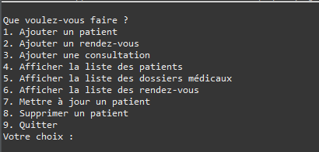
Menu Principale :
Dans le menu principale qui est un menu interactif qui permet à l'utilisateur de sélectionner différentes options pour gérer des informations médicales.. L'utilisateur peut sélectionner une option en écrivant le numéro correspondant à l'option souhaitée.

Slide 3
Menu Principale :
Dans le menu principale qui est un menu interactif qui permet à l'utilisateur de sélectionner différentes options pour gérer des informations médicales. L'utilisateur peut choisir parmi les options suivantes : ajouter un patient, ajouter un rendez-vous, ajouter une consultation, afficher la liste des patients, afficher la liste des dossiers médicaux, afficher la liste des rendez-vous, mettre à jour un patient, supprimer un patient et quitter le programme. L'utilisateur peut sélectionner une option en écrivant le numéro correspondant à l'option souhaitée.

Slide 4
Menu Principale :
Dans le menu principale qui est un menu interactif qui permet à l'utilisateur de sélectionner différentes options pour gérer des informations médicales. L'utilisateur peut choisir parmi les options suivantes : ajouter un patient, ajouter un rendez-vous, ajouter une consultation, afficher la liste des patients, afficher la liste des dossiers médicaux, afficher la liste des rendez-vous, mettre à jour un patient, supprimer un patient et quitter le programme. L'utilisateur peut sélectionner une option en écrivant le numéro correspondant à l'option souhaitée.

Slide 5
Menu Principale :
Dans le menu principale qui est un menu interactif qui permet à l'utilisateur de sélectionner différentes options pour gérer des informations médicales. L'utilisateur peut choisir parmi les options suivantes : ajouter un patient, ajouter un rendez-vous, ajouter une consultation, afficher la liste des patients, afficher la liste des dossiers médicaux, afficher la liste des rendez-vous, mettre à jour un patient, supprimer un patient et quitter le programme. L'utilisateur peut sélectionner une option en écrivant le numéro correspondant à l'option souhaitée.

Slide 6
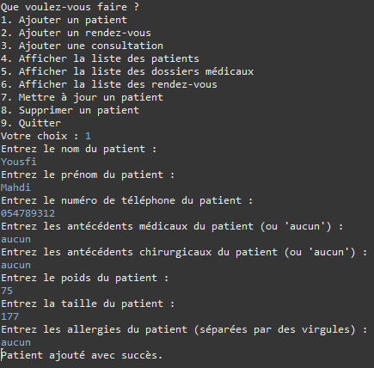
Si l’utilisateurs entre le num 01

Slide 7
Et pour ajouter un rendez-vous
Si l’utilisateur entre le num 01
On vas ajouter un patient

Slide 8
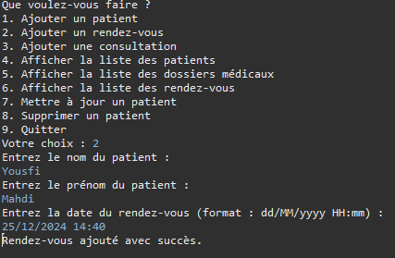
Et pour ajouter un rendez-vous
Enfin pour ajouter une consultation

Slide 9
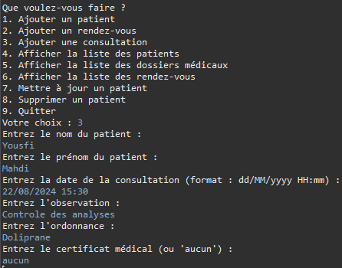
Enfin pour ajouter une consultation

Slide 10
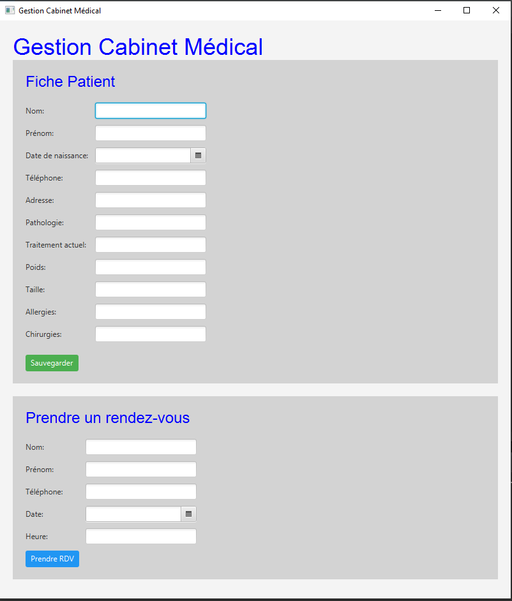
Interface graphique de l`application
C’est un code JavaFX qui permet a l’utilisateur des informations d’un patient, l’application deux interface principales : Fiche Patient et Rendez-vous .

Slide 11
Interface graphique de l`application
C’est un code JavaFX qui permet a l’utilisateur de saisir des informations d’un patient, l’application deux interface principales : Fiche Patient et Rendez-vous .

